Slide 1

МОДУЛ 2: Стандарти, насоки и добри практики за достъпност
Програма за обучение на обучители по достъпен културен туризъм
Проект: TACT – Обучение за достъпен културен туризъм
Финансиран от Европейския съюз. Изразените възгледи и мнения обаче са изцяло на автора и не отразяват непременно тези на Европейския съюз или Фондация „Темпус“. Нито Европейският съюз, нито Фондация „Темпус“ могат да бъдат държани отговорни за тях.

Slide 2
Цели на обучението
До края на Модул 2 обучаемите ще могат да:
  Идентифицират и обяснят основните международни и европейски политики, които насърчават достъпността в контекста на туризма и културното наследство, включително Конвенцията на ООН за правата на хората с увреждания и основните директиви или инициативи на ЕС (например Европейския акт за достъпност, Директивата за достъпност на уебсайтовете).
  Да изброят основните насоки за достъпност и да сравнят добрите практики при прилагането на достъпността в различни туристически среди
  Разбират как да тълкуват и прилагат стандарти и насоки (като стандартите за достъпност ISO 21902: „Достъпен туризъм за всички“, национални стандарти или критерии за сертифициране на достъпността в туризма) в практическо отношение.
  Въвеждат концепцията за одит на достъпността спрямо стандартите, като подготвят участниците за Модул 3, показвайки как стандартите и контролните списъци формират основата на един одит.

Slide 3
Основни международни политики
Конвенция на ООН за правата на хората с увреждания
Член 32 от Конвенцията изрично призовава целите на Конвенцията да бъдат насърчавани в рамките на международното сътрудничество.
  Правото на участие в туризма е изрично заложено в член 30
Европейски рамки за хората с увреждания
  Европейски закон за достъпността
  Стратегия за правата на хората с увреждания 2021–2030 г.
  • AccessibleEU
Директивата за достъпност на уебсайтовете
Национални закони и строителни норми
Цели за устойчиво развитие за хората с увреждания

Slide 4
Цели за устойчиво развитие за хората с увреждания
1. Премахване на бедността и глада за всички хора с увреждания (> ЦУР 1+2) | 2. Осигуряване на здравословен живот и насърчаване на благосъстоянието на хората с увреждания (> ЦУР 3) | 3 Улесняване на достъпа до услуги за сексуално и репродуктивно здраве и репродуктивни права за хората с увреждания (> ЦУР 3+5)
4. Осигуряване на приобщаващо и равнопоставено образование с високо качество (> ЦУР 4) | 5. Постигане на равенство между половете и овластяване на всички жени и момичета с увреждания (> ЦУР 5) | 6. Осигуряване на достъп до вода и санитарни условия за хората с увреждания (> ЦУР 6)
7. Осигуряване на достъп до енергия за хората с увреждания (> ЦУР 7) | 8. Насърчаване на пълна и продуктивна заетост и достойна работа за хората с увреждания (> ЦУР 9) | 9. Повишаване на достъпа до информационни и комуникационни технологии за хората с увреждания (> ЦУР 9)
10. Намаляване на неравенството (> ЦУР 10) | 11. Превръщане на градовете и населените места в приобщаващи и устойчиви за хората с увреждания (> ЦУР 11) | 12. Изграждане на устойчивост у хората с увреждания и намаляване на тяхната изложеност и въздействието върху тях от климатични бедствия и други сътресения и катастрофи (> ЦУР 1, 11+13)
13. Насърчаване на мирни и приобщаващи общества за устойчиво развитие, осигуряване на достъп до правосъдие за всички и изграждане на ефективни, отчетни и приобщаващи институции (> ЦУР 16) | 14. Събиране и предоставяне на данни, по-специално разбити по вид увреждане (> ЦУР 17)

Slide 5
Насоки и стандарти за достъпност в туризма – основни принципи
Приобщаване и равенство. Туризмът трябва да бъде достъпен и приятен за хора с различни способности, възраст и нужди, без сегрегация или специално отношение, където това е възможно.
Универсален дизайн. Средата, услугите и информацията трябва да бъдат проектирани от самото начало така, че да отговарят на нуждите на възможно най-много хора, а не да се адаптират по-късно за конкретни групи.
Независимост и достойнство. Достъпността трябва да подпомага хората да се придвижват, да вземат решения и да участват независимо, като при необходимост им се предлага помощ с уважение.
Информация и прозрачност. Точната, ясна и достъпна информация е от съществено значение. Много от бариерите за достъп се създават от несигурност, а не от физически препятствия.
Мислене за цялостното пътуване. Достъпността е ефективна само когато се вземе предвид цялостното пътуване на посетителя, от планирането и резервацията до пристигането, преживяването и заминаването.

Slide 6
Важни стандарти и насоки за достъпност
Универсален дизайн и дизайн за всички
EN 17210:2021. Достъпност и използваемост на застроената среда – Функционални изисквания
Стандарти ISO
  ISO 21542: Строителство – Достъпност и използваемост на застроената среда.
  ISO 7001: Символи за обществена информация.
  ISO 7010: Графични символи – Цветове за безопасност и знаци за безопасност.
  Серия ISO 9241 (Ергономика на взаимодействието човек-система). ISO 17100 (Преводачески услуги).
Насоки за достъпност на уеб съдържание (WCAG)
Други технически стандарти
Контролни списъци за достъпност и критерии за сертифициране

Slide 7
ISO 21902:2021 – Достъпен туризъм за всички
Предоставя изисквания и препоръки, които могат да бъдат приложени от:
  Публични власти и мениджъри на туристически дестинации
  Туристически бизнеси и доставчици на услуги
  Културни, природни и исторически забележителности
  Услуги за транспорт и мобилност
  Подкрепящи услуги като информационни центрове и платформи за резервации

Slide 8
Приложимост на стандарт ISO 21902
Той предоставя инструменти за:
  Избягване на всички видове бариери пред достъпа за туристите и местните жители
  • Осигуряване на цялостност и последователност във веригата на туристическите услуги
  • Повишаване на обществената осведоменост
  • Обучение на туристически служители и професионалисти
  • Анализиране на предложенията на конкурентите и разбиране на пазара
  • Придобиване на знания за ползите и бизнес възможностите, които достъпният туризъм предоставя
  • Оптимизиране на обслужването на клиенти в туристическите информационни центрове и обектите на културното наследство
  • Подобряване на дизайна и маркетинга на туристическите продукти, както и на интерпретацията и представянето
  • Предоставяне на качествени достъпни туристически преживявания
  • Създаване на икономически и финансови стимули за компаниите да прилагат мерки за достъпност
  • Намаляване на разходите за подобрения чрез включване на достъпността още на етап планиране

Slide 9
ISO 21902 – Области на действие
I. ОЦЕНКА НА ДОСТЪПНОСТТА
  Анализиране на потребностите, свързани с достъпността;
  Придобиване на знания за поведението, специфичните изисквания за достъп, както и демографските и социално-икономическите характеристики на аудиторията;
  Предоставяне на информация относно достъпността на конкретен културен елемент или обект.
II. ПОВИШАВАНЕ НА ОСВЕДОМЕНОСТТА И ОБУЧЕНИЕ
  Осигуряване на разбиране за възможно най-широк спектър от изисквания за достъпност сред ръководния персонал, мениджърите и специалистите в областта на културното наследство, както и служителите в поддържащите услуги;
  Придобиване на умения за предоставяне на помощ и подкрепа на посетителите..

Slide 10
ISO 21902 – Области на действие
III. ПРЕМАХВАНЕ НА БАРИЕРИТЕ
  Гарантиране, че лицата, вземащи решения, мениджърите и професионалистите в областта на културното наследство, както и персоналът на помощните служби, разбират възможно най-широкия спектър от изискванията за достъпност;
  Придобиване на умения за оказване на помощ и подкрепа на посетителите.
IV. ОБЩИ ПРОСТРАНСТВА
  Осигуряване на пространства за общо ползване и маршрути, по които посетителите трябва да преминават или да прекарват времето си, за да могат да имат достъп и да се наслаждават на всички съоръжения, предназначени за обществено ползване;
  Осигуряване на отлично обслужване в общите пространства за всички посетители, независимо дали имат увреждания или не.

Slide 11
ISO 21902 – Области на действие
V. ОБЕКТИ НА КУЛТУРНОТО НАСЛЕДСТВО, ПАМЕТНИЦИ И ИСТОРИЧЕСКИ РАЙОНИ
  Тези елементи често са в сърцевината на културния пейзаж на дадена дестинация, а достъпността подобрява техните функционални характеристики;
  Може да се обмисли широк спектър от решения за достъпност, като се прилагат принципите за опазване на културното наследство.
VI. МУЗЕИ И ИЗЛОЖБЕНИ ПРОСТРАНСТВА
  Музеите, галериите и изложбените пространства привличат голям поток от посетители, както местни жители, така и туристи;
  Съществува широк спектър от решения за подобряване на достъпността на сградите, услугите и съдържанието им, с цел създаване на привлекателни преживявания.

Slide 12
ISO 21902 – Области на действие
VII. КУЛТУРНИ СЪБИТИЯ И СЦЕНИЧНИ ПРОСТРАНСТВА
  Концерти, театър, опера, танцови представления, кино и широк спектър от културни събития също могат да бъдат достъпни;
  Предизвикателството е как да се подобри достъпността на физическата среда (материални аспекти) и конкретното съдържание на програмата (нематериални аспекти).
VIII. ПРОЕКТИРАНЕ НА КУЛТУРНИ ТУРИСТИЧЕСКИ ПРЕЖИВЯВАНИЯ
  Предоставяне на висококачествени, автентични, ангажиращи и приобщаващи културно-туристически преживявания за всички, при спазване на принципите на универсалния дизайн;
  Сътрудничество със специалисти по културен туризъм, екскурзоводи и агенции, за да ги запознаем с новите достъпни преживявания.

Slide 13
ISO 21902 – Области на действие
IX. ИНФОРМАЦИЯ, КОМУНИКАЦИЯ И ТЪЛКУВАНЕ
  Разработване на канали и медийни платформи, предоставящи информация за функциите за достъпност, целевите аудитории и съдържанието;
  Проектиране на иновативно интерпретативно съдържание в сътрудничество с крайните потребители, други културни институции и професионалисти.
X. ИНСТИТУЦИОНАЛНИ ПОЛИТИКИ
  Създаване на корпоративна или институционална визия и публичен ангажимент за осигуряване на достъп до култура за всички хора;
  Формализиране на политическата подкрепа за системни действия за подобряване на достъпността; Разработване на набор от действия, основани на договорени цели.

Slide 14
ISO 21902 – Области на действие
XI. ИНТЕГРИРАНЕ НА ТРУДА
  Създаване на достойни условия на труд, икономическа независимост и самореализация чрез заетост в екосистемата на културния туризъм;
  Включването на работната сила се разглежда като право и изгодно предимство, а не като благотворителна дейност и законово задължение.

Slide 15
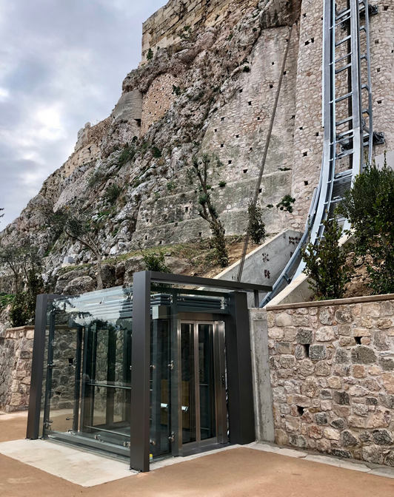
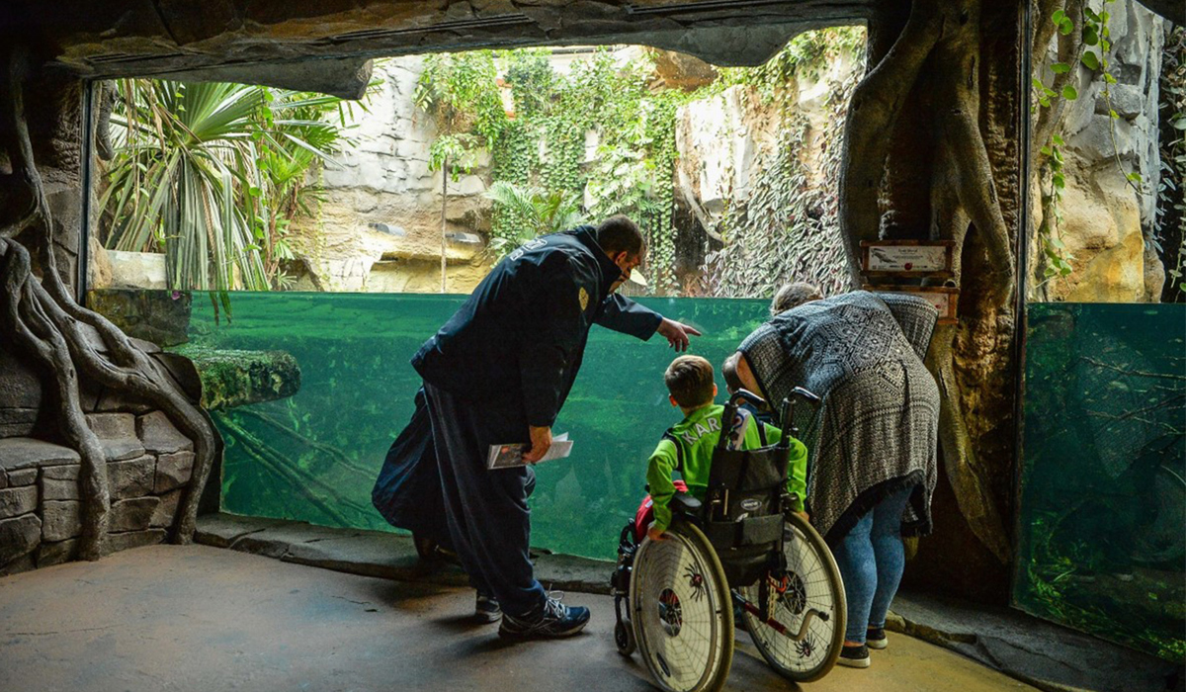
Примери от реалния живот
Акропол, Атина
Зоопаркът в Честър

Slide 16
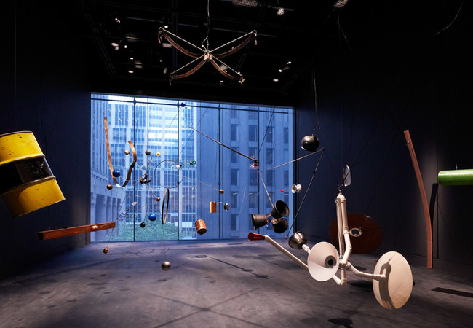
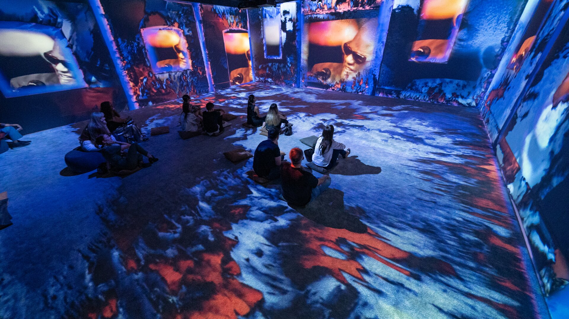
Примери от реалния живот
Музеят за модерно изкуство (MoMA) в Ню Йорк
Изложба „Изкуство с увреждания“ в София

Slide 17
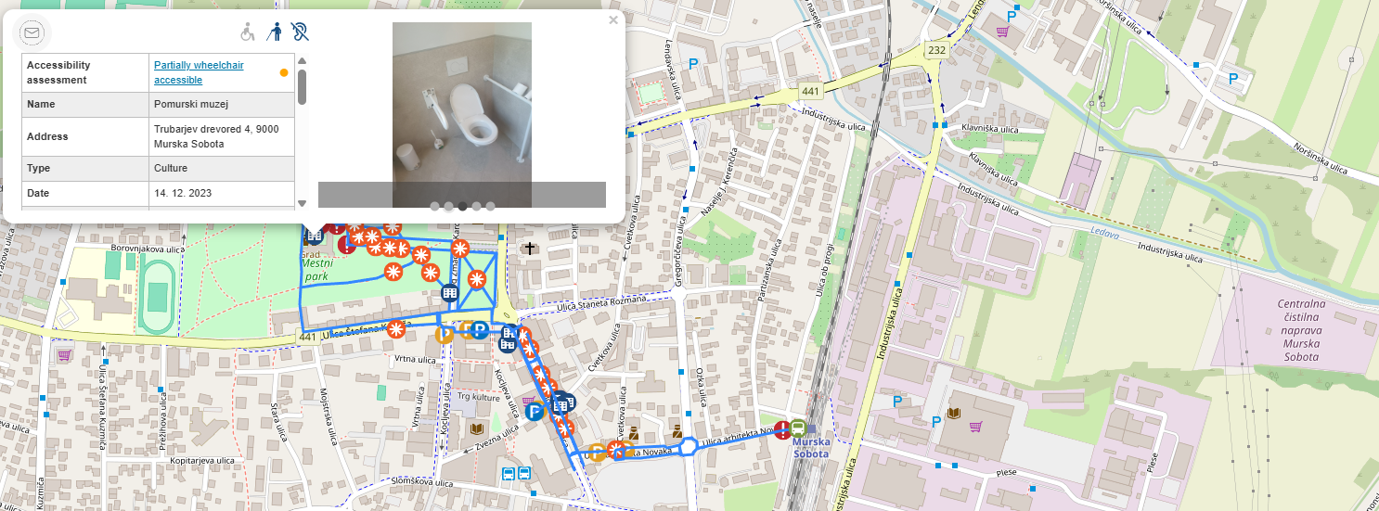
Примери от реалния живот
Web Accessibility Viewer (WAV), Словения

Slide 18
Прилагане на стандартите на практика – от насоки до одити
Когато провеждате одит за достъпност на дадено място, всъщност го сравнявате с критериите, определени в стандартите или най-добрите практики
Практически съвет: Не се притеснявайте да запомните всяко число или правило.
Помислете за вашата собствена институция или за място, което познавате. Кои стандарти или кодекси за достъпност смятате, че вашата организация е спазила, и какво може да липсва?

Slide 19
Основни изводи
Достъпността в туризма е обект на редица ангажименти и закони в световен мащаб, които определят достъпността като задължение/право.
Европейският закон за достъпността и Директивата за достъпност на уебсайтовете установяват конкретни отговорности за туристическия и културния сектор по отношение на достъпността на уебсайтове, достъпността при закупуване на билети и достъпността на транспорта.
Философията на универсалния дизайн предоставя както теоретична рамка, така и практически насоки за проектиране на продукти/среди, които могат да се използват от всички.
Съществуват конкретни стандарти за достъпност (например ISO 21902 за достъпен туризъм), както и множество ръководства/контролни списъци, които превръщат достъпността в конкретни критерии за оценка.
Научете от примери за най-добри практики и казуси, които предоставят конкретна илюстрация за това как стандартите се прилагат творчески в различни контексти (музеи, обекти на културното наследство, цифрови платформи).

Slide 20
БЛАГОДАРЯ ВИ!
Имате ли въпроси?
Какво беше ново или изненадващо за вас?

